Slide 1
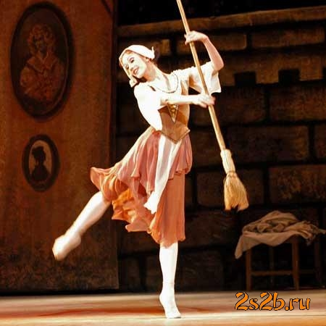
С. Прокофьев. Балет «Золушка»
Тема урока:
У4У.РФ

Slide 2
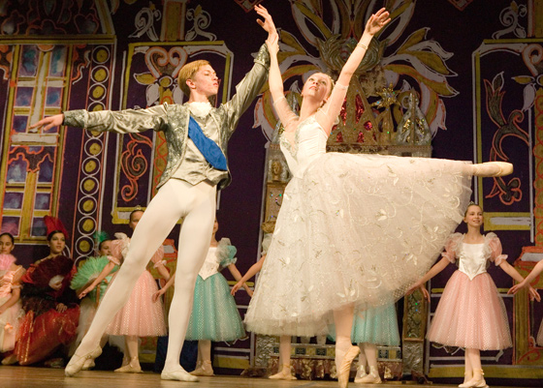
Балет
Музыкальный спектакль, в котором все герои танцуют в сопровождении оркестра

Slide 3
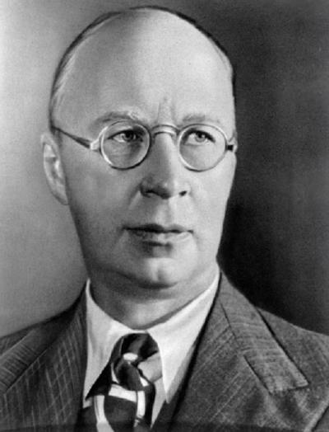
В балете «Золушка»
С. Прокофьева
танцуют Мачеха,
ее капризные дочери,
Золушка, Принц,
Добрая Фея, король
и даже гномы,
изображающие часы.

Slide 4
Главная героиня – Золушка –совсем забыла о времени, намеченного в начале вечера её крёстной – Феей. Она должна была поспешно покинуть дворец до полуночи. При этом потеряла туфельку, благодаря которой, её потом нашёл Принц.

Slide 5
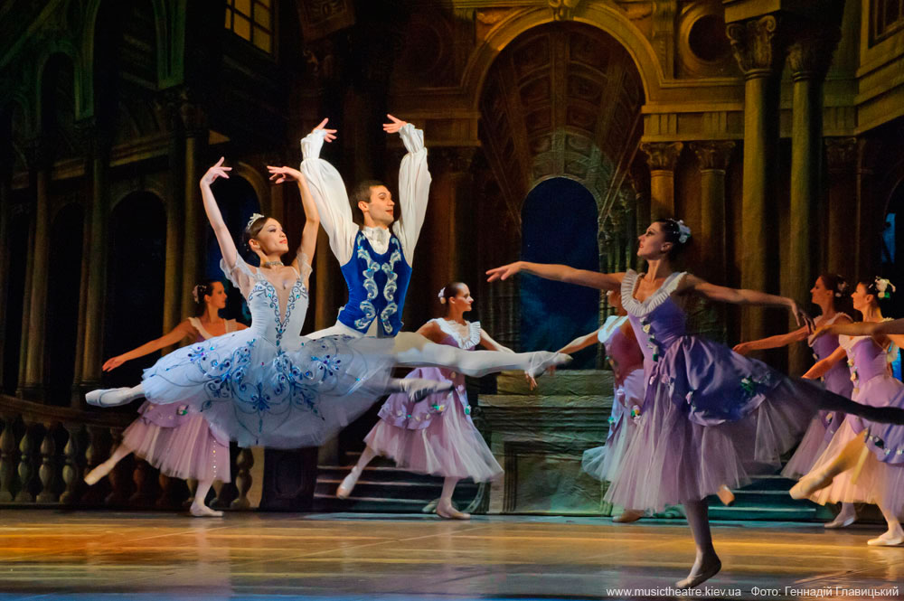
«Полночь»
Звуками какого знакомого вам танца выражены мечты Золушки о счастье?

Slide 6
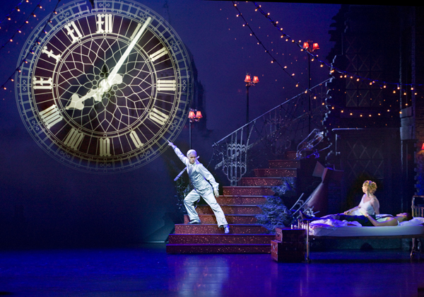
«Сцена с часами»
равномерное движение и повторяющиеся краткие поддевки рисуют неумолимый бег времени.
Каков характер музыки?

Slide 7
Итог урока
С каким театральным жанром мы познакомились на уроке?
Кто композитор? Название балета.
Какие фрагменты вы увидели на уроке?

